Slide 1
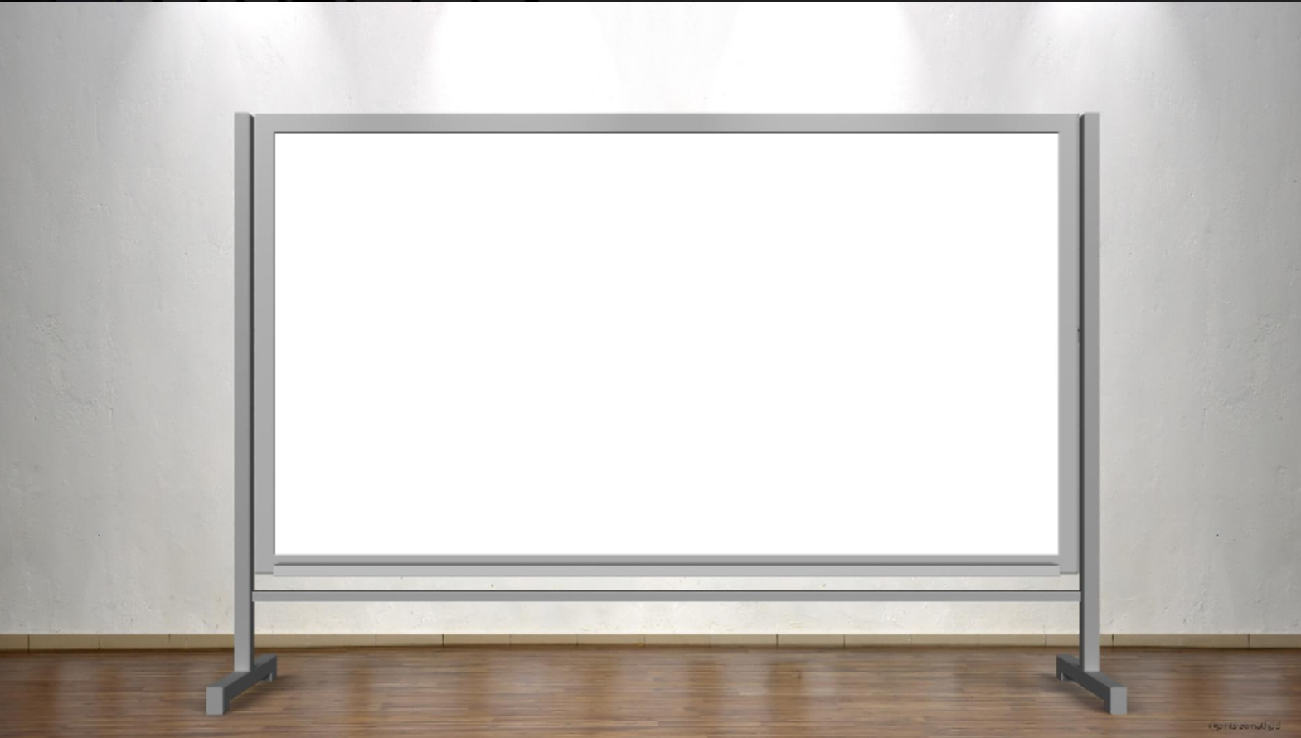
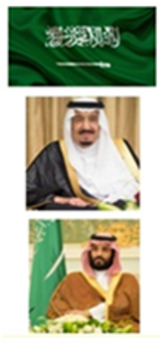



اللَّهمَّ لا سَهلَ إلَّا ما جَعَلتَه سَهلًا، وأنتَ تَجعَلُ الحَزْنَ إذا شِئتَ سَهلًا

Slide 2
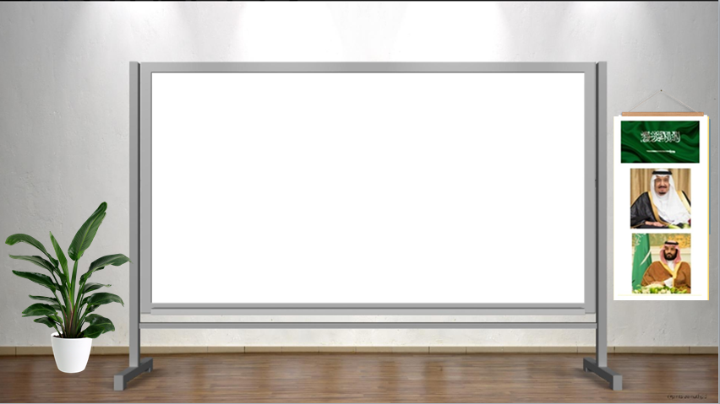


Slide 3

اللَّهمَّ لا سَهلَ إلَّا ما جَعَلتَه سَهلًا، وأنتَ تَجعَلُ الحَزْنَ إذا شِئتَ سَهلًا

Slide 4
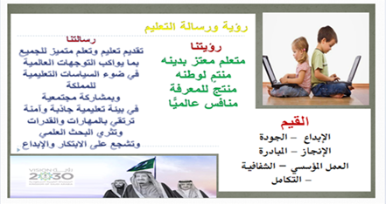
اللَّهمَّ لا سَهلَ إلَّا ما جَعَلتَه سَهلًا، وأنتَ تَجعَلُ الحَزْنَ إذا شِئتَ سَهلًا

Slide 5

اللَّهمَّ لا سَهلَ إلَّا ما جَعَلتَه سَهلًا، وأنتَ تَجعَلُ الحَزْنَ إذا شِئتَ سَهلًا

Slide 6
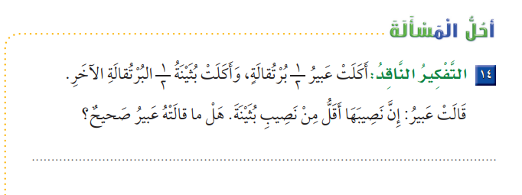

حل الواجب
اللَّهمَّ لا سَهلَ إلَّا ما جَعَلتَه سَهلًا، وأنتَ تَجعَلُ الحَزْنَ إذا شِئتَ سَهلًا

Slide 7
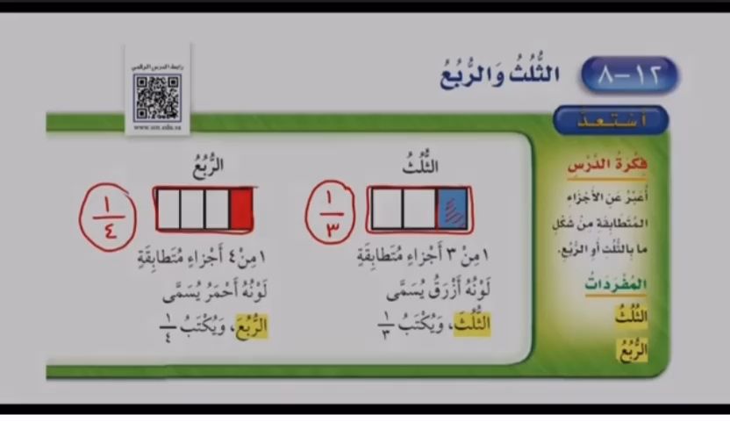

نشاهد هذا المقطع لنتعرف على درسنا
اللَّهمَّ لا سَهلَ إلَّا ما جَعَلتَه سَهلًا، وأنتَ تَجعَلُ الحَزْنَ إذا شِئتَ سَهلًا

Slide 8


اليوم : الخميس
التاريخ : 28/ 10 / 1444هـ
المادة : رياضيات
الأشكال الهندسية والكسور : الفصل الثاني عشر
الموضوع : الثلث والربع
اللَّهمَّ لا سَهلَ إلَّا ما جَعَلتَه سَهلًا، وأنتَ تَجعَلُ الحَزْنَ إذا شِئتَ سَهلًا
ص 84

Slide 9
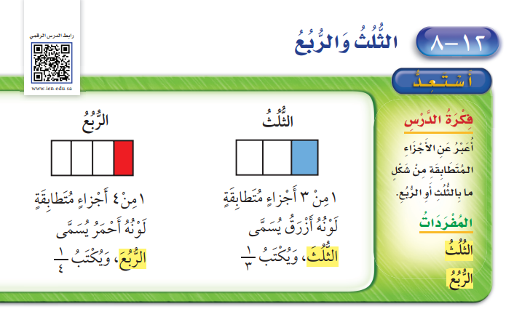
اللَّهمَّ لا سَهلَ إلَّا ما جَعَلتَه سَهلًا، وأنتَ تَجعَلُ الحَزْنَ إذا شِئتَ سَهلًا

Slide 10
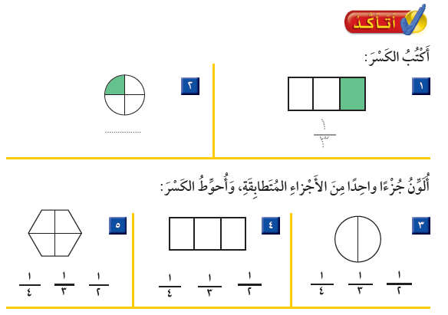
اللَّهمَّ لا سَهلَ إلَّا ما جَعَلتَه سَهلًا، وأنتَ تَجعَلُ الحَزْنَ إذا شِئتَ سَهلًا

Slide 11




اللَّهمَّ لا سَهلَ إلَّا ما جَعَلتَه سَهلًا، وأنتَ تَجعَلُ الحَزْنَ إذا شِئتَ سَهلًا
الثلث جزء من ثلاث أجزاء متطابقة
والنصف جزء من جزأين متطابقين

Slide 12
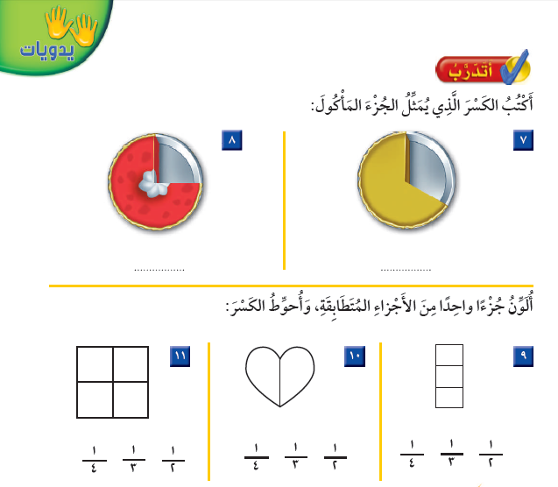
واجب
اللَّهمَّ لا سَهلَ إلَّا ما جَعَلتَه سَهلًا، وأنتَ تَجعَلُ الحَزْنَ إذا شِئتَ سَهلًا

Slide 13
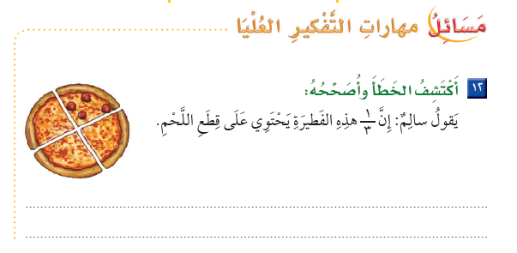


واجب
اللَّهمَّ لا سَهلَ إلَّا ما جَعَلتَه سَهلًا، وأنتَ تَجعَلُ الحَزْنَ إذا شِئتَ سَهلًا
إجابة غير صحيحة لأن الفطيرة مقسمة إلى أربعة
أجزاء متطابقة وجزء واحد منها به قطع اللحم
إذًا الإجابة هنا ربع وليس ثلث

Slide 14

اللَّهمَّ لا سَهلَ إلَّا ما جَعَلتَه سَهلًا، وأنتَ تَجعَلُ الحَزْنَ إذا شِئتَ سَهلًا

Slide 15
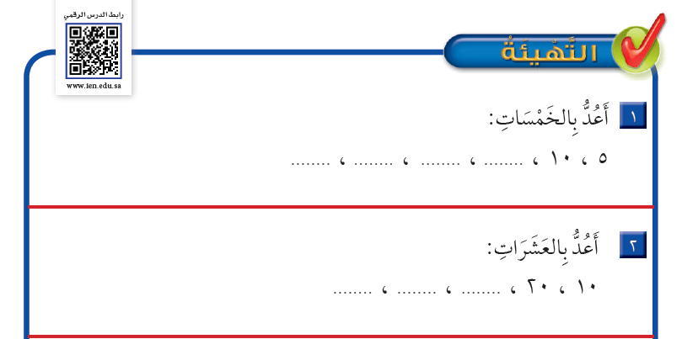
اللَّهمَّ لا سَهلَ إلَّا ما جَعَلتَه سَهلًا، وأنتَ تَجعَلُ الحَزْنَ إذا شِئتَ سَهلًا

Slide 16
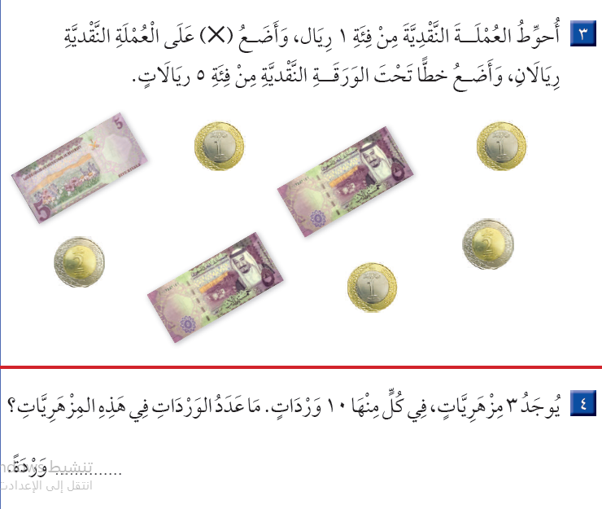
اللَّهمَّ لا سَهلَ إلَّا ما جَعَلتَه سَهلًا، وأنتَ تَجعَلُ الحَزْنَ إذا شِئتَ سَهلًا

Slide 17

نشاط ختامي
اللَّهمَّ لا سَهلَ إلَّا ما جَعَلتَه سَهلًا، وأنتَ تَجعَلُ الحَزْنَ إذا شِئتَ سَهلًا
https://www.liveworksheets.com/dq1536059yb

Slide 18
